Slide 1
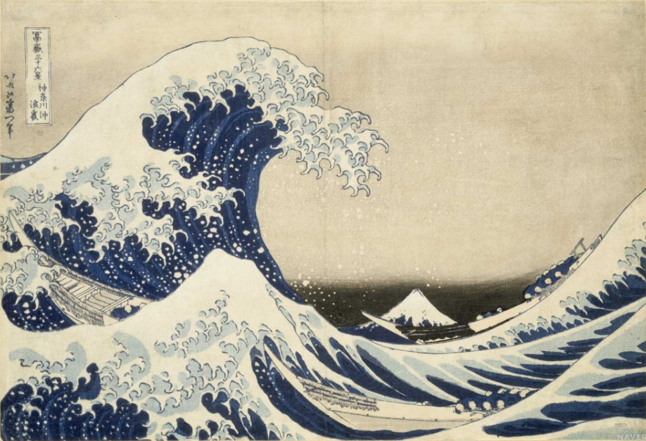
일본은 어떻게 해서
무사가 다스리던 나라가 되었고,
어떠한 권력자가 있었는가?
일본의 중세시대
김연수 일본어일본학과 21101932
정다운 일본어일본학과 21003069
최 찬 일본어일본학과 21002853
박지훈 도시계획학과 21010609
류장원 도시계획학과 21010829
김우연 도시계획학과 21010816

Slide 2
목차
카마쿠라 시대
무로마치 시대
주요 권력자
>오다 노부나가
>도요토미 히데요시
>도쿠가와 이에야스
4) 영웅들의 라이벌과 그에 관한 전투

Slide 3

카마쿠라 시대
미나모토노 요리토모[源賴朝]가
헤이시[平氏]를 멸망시키고 일본 최초의 부케정권[武家政權]인 카마쿠라 막부를 창립한 1180년대부터 카마쿠라 막부가 망한 1333년까지의 약 150년간을 막부가 있던 소재지의 이름을 따서 카마쿠라 시대.

Slide 4
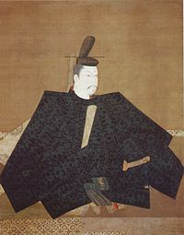
미나모토노 요리토모
출생: 1147년 5월 9일, 오와리 국
사망: 1199년 2월 9일
국적: 일본 제국
부모: 미나모토노 요시토모
직업: 사무라이
배우자: 호조 마사코
(1179년–1199년)
자녀: 미나모토노 사네토모,
미나모토노 요리이에
형제자매: 미나모토노 요시쓰네

Slide 5
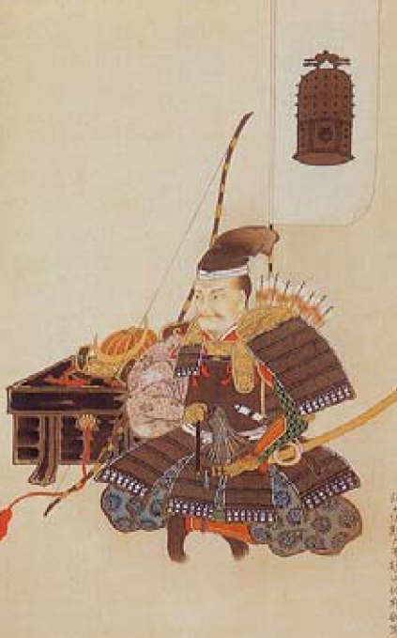
카마쿠라 막부의 성립(1185~1333)
▶미나모토 요리토모가 권력 장악
→ 쇼군으로 임명
▶치안 유지와 장원 관리를 위해 무사를 지방에 파견
→ 봉건제 성립
일본의 무사정권
12세기 말, 미나모토노 요리토모가 가마쿠라에 막부를 세우고 정이대장군의 직함을 받음으로써 형성.
이후 무인 정권의 기본 구조와 막부 ∙ 조정의 관계는 19세기까지 존속.

Slide 6
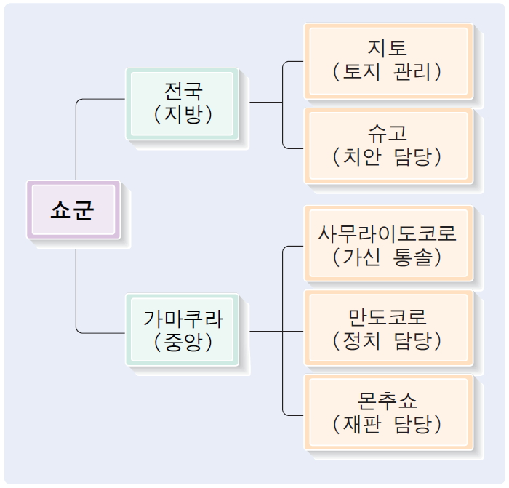
카마쿠라 막부의 지배 체재는 어떠하였나?
가마쿠라 막부는 사무라이도코로 등의 관청을 설치하여 본래 독립적인 토착 영주인 무사들을 가신으로 삼아 통제하는 한편, 군사권과 경찰권 등을 행사하였다. 지방에는 지토와 슈고로 불리는 무사를 보내어 토지 관리와 조세 징수, 치안 등을 담당하게 하였다. 막부가 이렇게 정치의 실권을 행사하면서 천황의 역할은 점차 의례를 담당하는 쪽으로 축소되었다.

Slide 7
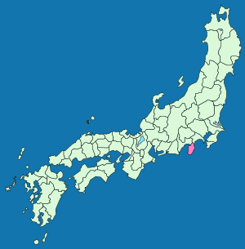
카마쿠라 막부의 쇠퇴와 멸망
고즈케 국의 고케닌 닛타 요시사다가 거병하여 다카우지의 적장자 센주오와 함께 가마쿠라로 진격, 막부를 멸함.
다카우지는 가마쿠라가 함락된 후, 호소카와 가즈우지, 요리하루, 모로우지를 파견하여 가마쿠라를 장악했고, 이에 닛타 요시사다는 교토로 상경 하였다.

Slide 8
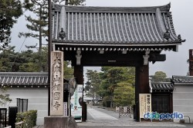
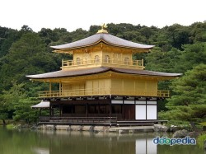
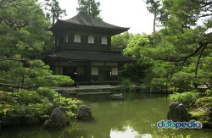
무로마치 시대

Slide 9
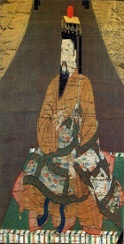
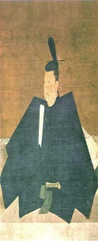
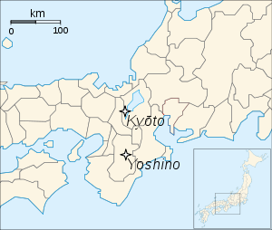
남북조 내란기와 막부 안정기
고다이고 천황과 무사간의 대립
북조의 고묘 천황을 옹립하여 막부 개창
고다이고 천황이 요시노에 조정을 열음
북조의 천황이 명나라에서 일본
국왕으로 책봉 받음
아시카가 요시미쓰가 남북을 통일
요시미쓰가 요절 이후 요시모치도
후계자를 정하지 못한 채로 사망

Slide 10
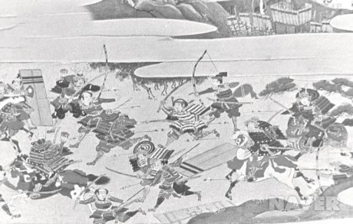
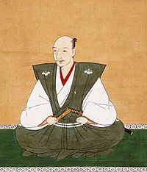
막부 쇠퇴기와 센고쿠 시대
오닌의 난
쇼군의 권력 저하, 다이묘 합의제
후계자 문제로 군사충돌
교토 초토화, 쇼균의 권위를 상실
다수의 다이묘 몰락
센고쿠 시대
쇼군의 자리를 차지하기 위해서
끝없는 전쟁과 배신
아시카가 요시아키가 오다 가문의
도움으로 쇼균에 취임
막부 조직은 오다 노부나가가 만든
정치기구에 헤체,흡수

Slide 11
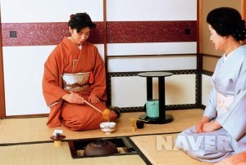
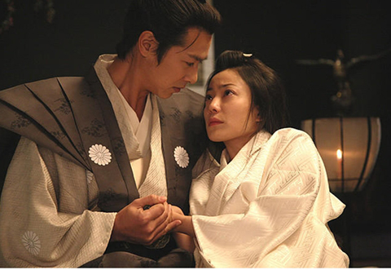
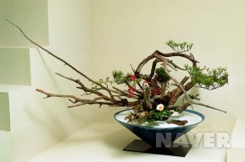
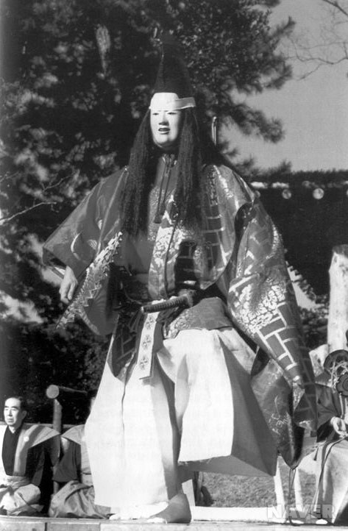
무로마치 시대의 문화와 무사도
배경
무사계급이 귀족적 교양을 쌓아가면서 무가 문화가 귀족 문화를 흡수
무사도의 자제와 수양에 귀족적인 우아함과 선불교 정신 결합의 상승작용

Slide 12
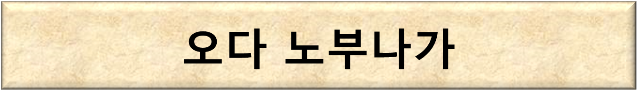
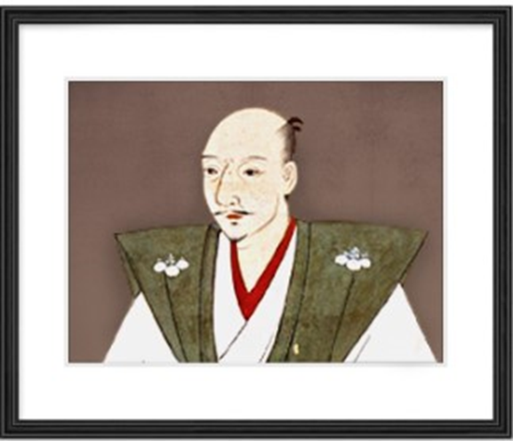
<그는 누구인가?>
전국시대 100년은 종식시킨
3명중 한명이며 슈고 다이묘를
모시는 지방의 작은
호족세력에서
천하포무(천하에 무를 퍼트린다)의지로 전국통일까지 꿈꾼인물.

Slide 13
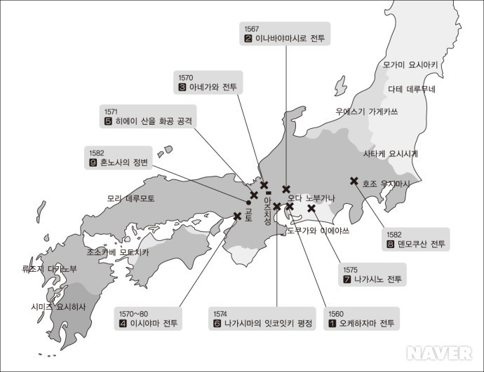

Slide 14
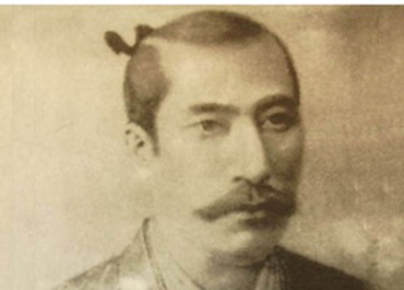
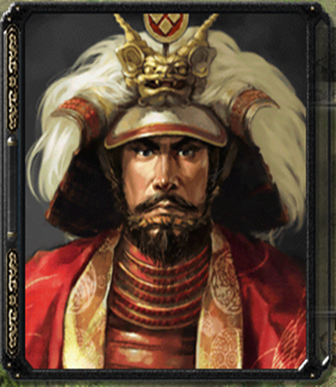
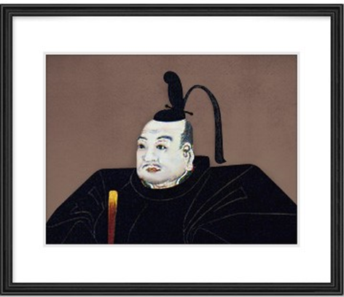
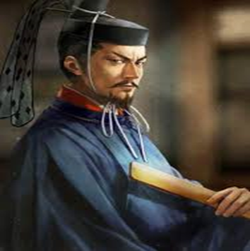
적 동맹
vs

Slide 15
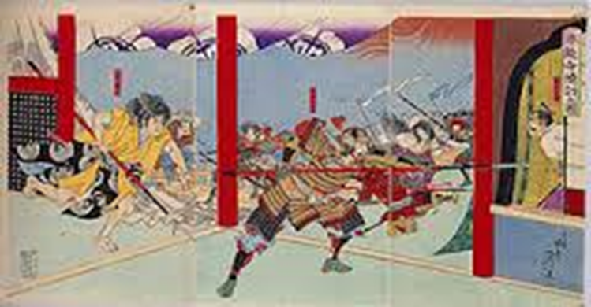
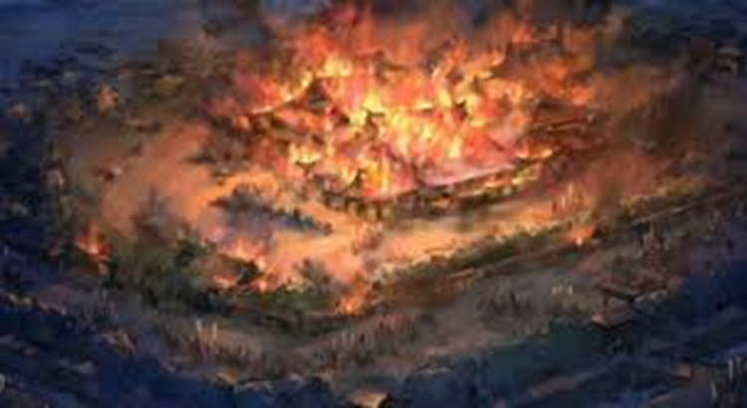
통일을 앞두고
1582년 통일을 앞두고 오다 노부나가는 도쿠가와의 지원요청을 받아 출전하던중 혼노지에서 머물다
오다 노부나가는 자신의 부장이던 아케치 미쓰히데의 습격
오다 노부나가는 데리고 다니던 가신 모리 란마루와 흑인 노예와 함께 끝까지 싸웠지만 병력의 차이를 이기지 못하고 결국 혼노지에 불을지르고 자결

Slide 16

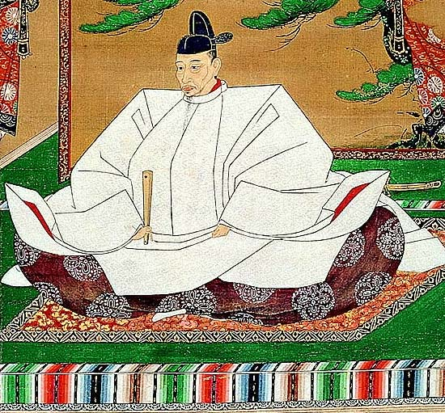
도요토미 히데요시
이슬로 와서 이슬로 가는 이 몸이여. 나니와의 영화도 꿈속의 꿈이련가.
(露と落ち 露と消えにし 我が身かな 浪速のことは 夢のまた夢)

Slide 17


오다 노부나가의 계승자
도요토미 히데요시
하시바 가문 시절의 문장. 호리병박.
오다 가의 중신 니와 나가히데(丹羽長秀)와 시바타 카츠이에(柴田勝家)의 성으로부터 한 글자씩 따와 하시바(羽柴)라는 성을 만들었다고 한다.
-혼노지의 변
아케치 미츠히데 배반
→ 오다 노부나가 사망.
히데요시의 츄고쿠 회군(中國大返し)
→ 모리와 협상을 하고 최대한 빨리 군사를 움직임.
야마사키에서 배신자 아케치 미츠히데 격파.
→ 명분도 좋지 않았고 정비도 못하여 회군에 격파 당함.

Slide 18
천하를 가진 무가출신 간파쿠(關白)
도요토미 히데요시
노부나가의 삼남.
히데요시에 대항하여 시바타 가츠이에, 타키가와 카즈마스와 함께 거병하였다.
-오다가문의 파벌
기요스 회의
→ 오다가문의 후계자는 조카인 산보시로 결정. 히데요시의 옹립.
오다 노부타카
→ 폭설로 가츠이에의 군사가 마비, 노부타카를 공격 생모와 딸을 인질로 받는 조건으로 화의를 맺었고, 이듬해 봄에는 이세의 타키가와 카즈마스를 공격하여 3월에 항복을 받음.
시즈가타케 전투.
→ 노부타카, 카츠이에의 거병. 마에다 토시이에의 배반과 신속한 반격으로 승리, 그 결과 가츠이에와 부인 오이치는 자살. 곧이어 오다 노부타카가 할복.

Slide 19
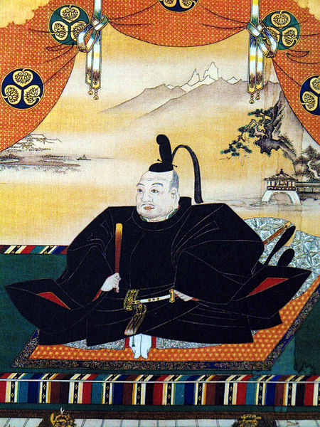
도요토미 히데요시
-반 히데요시 세력
오다 노부카츠
→ 도쿠가와 이에야스와 키이 사이가 당,
쵸소카베 모토치카 등이 오다 군에 가담.
하구로, 나가쿠테 등의 히데요시의 연패.
→ 히데요시 본인이 직접 전선에 등장.
노부카츠가 단독강화으로 응하여 전쟁은 종결.
전투는 패배로 끝나 오다나 도쿠가와 멸망 실패
→ 도요토미의 절대적 우세, 히데요시에게 귀순.
오다 노부카츠는 소국의 다이묘로 쫓겨남.
도쿠가와 이에야스

Slide 20

도요토미 히데요시
도요토미 정권 수립
곤다이나곤으로 임명.
→ 관위로도 오다 가 필두, 히데요시 정권.
오사카 성을 축조, 정이위 나이다이진에 서임, 임관.
계속되는 정벌
→ 키슈 정벌, 시코쿠 정벌하여 평정.
무가 출신으로써는 최초로 간파쿠 (關白)에 취임
→ 코노에 사키히사의 양자로 들어가 칸파쿠 직을 수여, 조정으로부터 토요토미 성을 하사받음.
도요토미 가문 문장.
오동나무, 현재 일본 정부를 상징하는 인장이기도 하다.

Slide 21
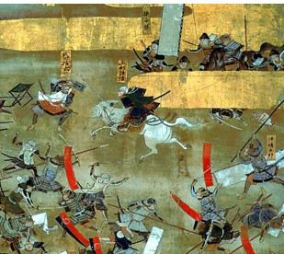
천하 통일
도요토미 히데요시
규슈를 정벌하여 시마즈 씨을 복속,
교토에 쥬라쿠다이라는 성곽대 저택
건축 후 텐노 초청.
칼사냥(刀狩り) 및 해적 금지령.
→ 부시와 농민 구별, 해상 경계력 완화.
1589년, 호죠 가가 사나다가의 영지를 무단침범의 이유로 오다와라성을 포위, 3개월 만에 항복. 포위 중에 다테 등 토호쿠의 다이묘들도 항복, 이 시점에서 일본의 통일은 완수.

Slide 22
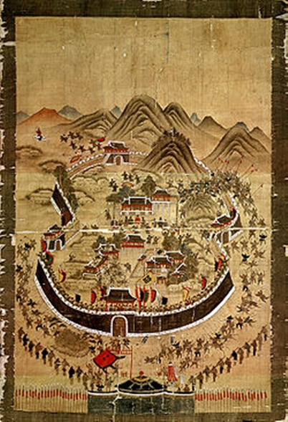
임진왜란
도요토미 히데요시
히데요시의 대륙정복 야망과 국내 다이묘들의 불만을 조선으로 돌림.
1590년, 조선의 통신사 파견.
→ 조선에 대한 답서로 정명가도를 주장.
1592년 임진왜란
→ 조선이 정명가도를 거부하고 히데요시는 이를 빌미 삼아 조선을 침공.
동래성 전투

Slide 23
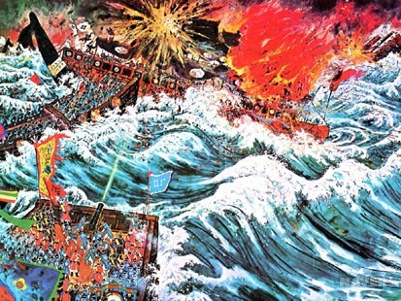
도요토미 히데요시
명량 해첩도
초반의 쾌승, 진격은 보급선이 늘어남.
→ 이순신의 맹활약으로 보급이 무너짐.
강화 협상 시작
→ 의병 활동 및 조선군의 반격과
명군의 참전.
강화조약
명나라 황녀를 일본 덴노의 후궁으로 삼는다.
무역증서제를 부활한다.
일본과 명나라 양국 대신이 각서를 교환한다.
조선 8도 가운데 4도를 일본에 이양한다.
조선의 왕자와 신하를 볼모로 일본에 보낸다.
포로로 잡고 있는 조선의 두 왕자를 석방한다.
조선의 권신이 일본을 배반하지 않겠다는 서약을 한다.

Slide 24
정유재란 그리고 최후
도요토미 히데요시
명과의 강화 교섭 결렬, 1596년, 정유재란 발발
1597년 14만 대군을 다시 일으킴.
→ 왜성을 근거지로 하여 소정의 목표를 달성한, 6만여 군을 남기고 나머지는 귀국.
1598년에 건강이 급속도로 악화, 도요토미 히데요리의 후견을 부탁하고 숨을 거둠.
→ 전쟁을 중단, 히데요시의 죽음을 숨기고 군의 철퇴를 명령.
히데요시의 죽음과 함께 왜군의 조선에서의 패퇴의 철수로
종결.

Slide 25
평가
도요토미 히데요시
밑바닥부터 시작해 가장 높은 자리까지
오른 입지전적의 인물.
실력주의자인 오다 노부나가에게
중용된 유능한 장수.
인재양성과 능숙한 전술로
일본의 통일의 발판을 만든 책략가.
하지만 한국에서는 임진왜란의 주동자,
침략자로 알려진 인물.

Slide 26
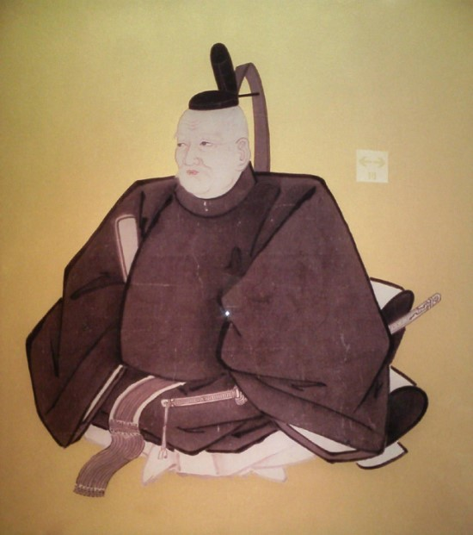
도쿠가와 이에야스
에도 막부의 제1대 도쿠가와 쇼군
< 그는 누구인가? >
센고쿠·아즈치모모야마 시대, 에도 시대의 무장이자 정치가
1600년 세키가하라 전투에서 동군을 지휘
승전 이후 에도 막부를 개창하여 첫 쇼군 (1603년 ~ 1605년)
사후 닛코 동조궁에 묻힘.
도쇼다이곤겐 (東照大権現)
이라는 시호

Slide 27
도쿠가와 이에야스
도요토미 히데요시의 죽음
도요토미 히데요시 죽음
아들 도요토미 히데요리
최후에 임박해 다섯명의 다이로 [大老]
中 도쿠가와 이에야스

Slide 28
일본의 제2인자가 되다
도쿠가와 이에야스
<
도쿠가와 이에야스 도요토미 히데요시
BUT
250만 석의
최대 다이묘로 성장한 일본의 제 2인자
군사력도
키워놓고 있던 실력자

Slide 29
도쿠가와 이에야스
권력을 차지하기 까지
충돌
親
도요토미
히데요시
反
도요토미
히데요시
이시다
미쓰나리
[石田三成]
문신파
가토
기요마사
[加藤淸正] 무신파
도쿠가와 이에야스의 중립노선

Slide 30
도쿠가와 이에야스
세키가하라 전투
충돌
이시다
미쓰나리
[石田三成]
서군
도쿠가와
이에야스
(德川家康)
동군
세키가하라 전투

Slide 31
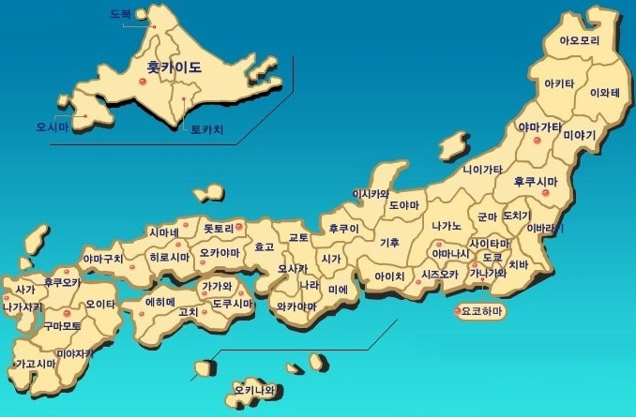
도쿠가와 이에야스
에도 바후쿠를 열다
1) 실질적인 일본의 수도
2) 제도 개편 – 다이묘 새로 임명
3) 사농공상 엄격 분리
4) 토지의 재 분배
5) 쇄국정책
에도

Slide 32
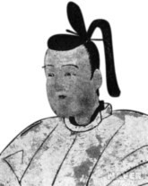
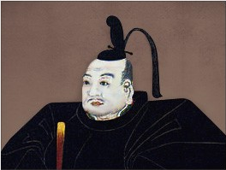
도쿠가와 이에야스
오사카성 공격
– 도요토미 세력을 뿌리뽑다
호고지
[方廣寺]
건설
오사카성
도요토미 히데요리
(히데요시의 아들)
국가는 평안하고, 군신은 즐거우며,
자손은 번창하리!

Slide 33
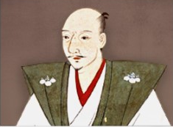
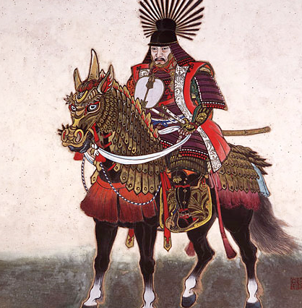
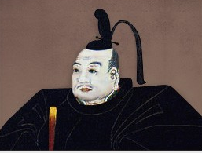
주요 다이묘의 성격비교
울지 않는 새는
(쓸모가 없으니)
죽여 버리겠다
울지 않는 새는
울게 만들겠다
울지 않는 새는
울때 까지 기다리겠다

Slide 34
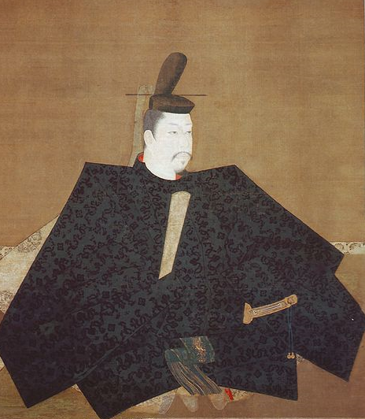
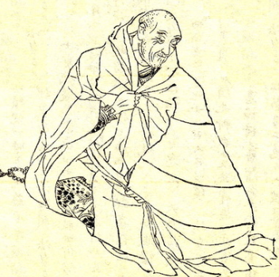
영웅들의 라이벌과 그에 관한전투
미나모토 요리토모 vs 다이라 가문
초대 쇼군 다이라 키요모리

Slide 35
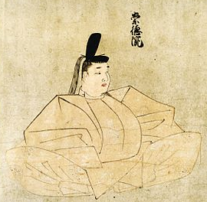
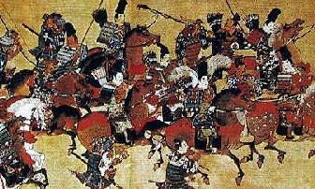
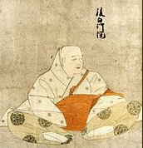
호겐의 난
스토쿠 천황 vs 고시라카 천황
다이라 가문 미나모토 가문

Slide 36
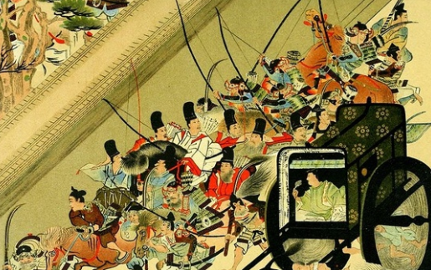
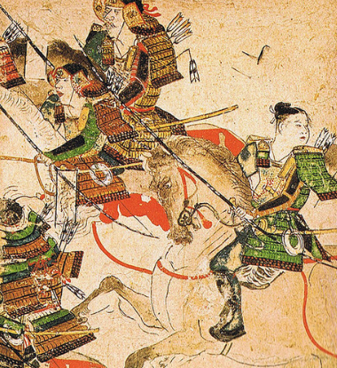
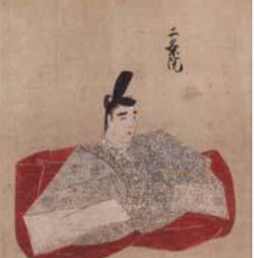
헤이지 정변
고시라카 천황 vs 니조 천황
미나모토 가문 다이라 가문

Slide 37
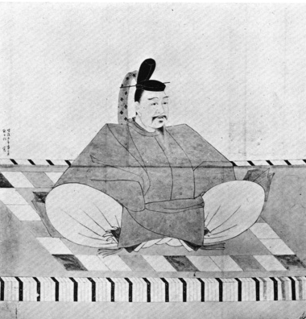
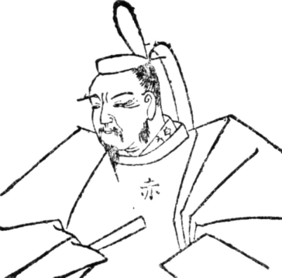

다이라 토벌
모치히토 왕자 호조 토키마사
요시토모
교지

Slide 38
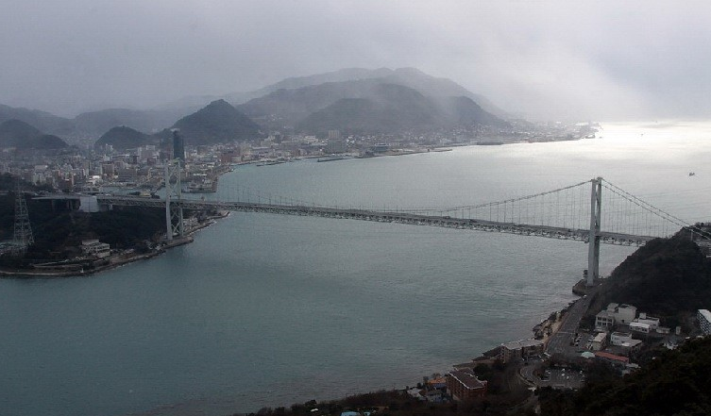
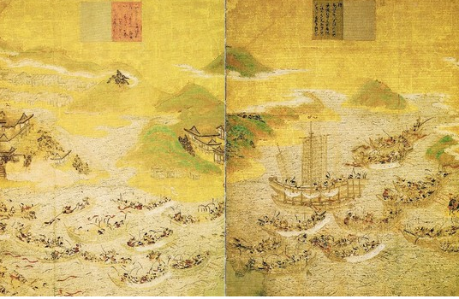
단노우라 전투
미나모토 군과 현재의 간몬해협
다이라 군의 마지막 전투

Slide 39


오다 노부나가 vs 다케다 가문

Slide 40

나가시노 전투

Slide 41


노부나가의 3단조총전술

Slide 42
ありがとうございます

